Slide 1
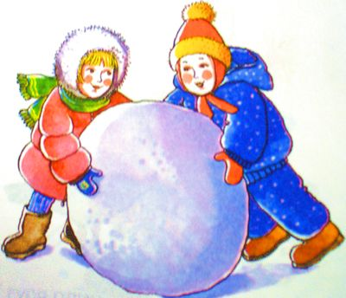
Метод снежного кома
Муниципальное автономное дошкольное
образовательное учреждение
детский сад №84 «Благодать»
Подготовили: воспитатели
Группы №4 «Ягодка»
Л.С. Грищенко
М.Н. Иркитова
Г. Новосибирск, 2020 год

Slide 2
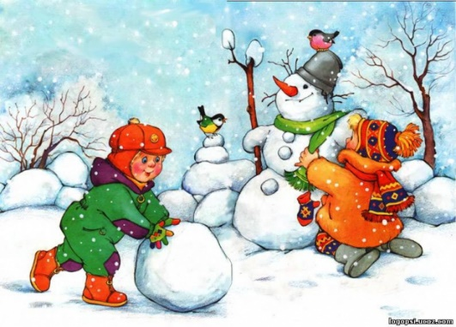
Метод снежного кома основан на применении системного оператора для синтеза фантастических ситуаций.
Что дает метод снежного кома? Часто, придумав с детьми, какой – либо предмет, живой объект или ситуацию, мы успокаиваемся на этом и прекращаем говорить и обсуждать с детьми то, что получили. А дети часто хотят об этом новом поговорить, подумать, что будет с ними дальше и т. д.
Необходимо поместить в середину системного оператора тот объект (ситуацию, который вы придумали с детьми, и рассматривать его изменения по всем экранам оператора. Вы как бы гуляете с детьми по экранам системного оператора, размышляя, придумывая, догадываясь, что происходит, или происходило с полученным объектом в том, или ином экране. Это как на самом деле: снежный ком катится, все более обрастая снегом, становясь все больше и больше.

Slide 3
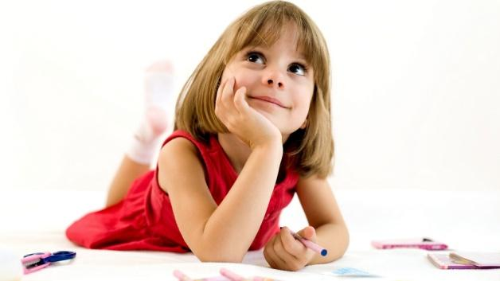
В результате получается более насыщенный образ, со своим прошлым и планируемым будущим. Мы можем поговорить и придумать ему надсистему, и рассмотреть из каких частей он состоял раньше.
Порядок переходов с экрана на экран может быть любой. Но более последовательный рассказ, сказка получается, если мы от системы переходим в подсистему и далее в надсистему. Потом сравниваем систему и надсистему прошлого, ее подсистему. Теперь можно помечтать и о будущем. Здесь главное – рассуждения, умозаключения, высказанные детьми: отчего и почему так или не так, то или не то.

Slide 4
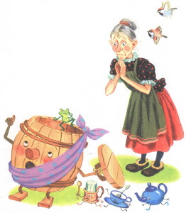
Сказка К. И. Чуковского « Федорино горе»
Гуляющая по полям посуда – это сказочная ситуация.
Система – посуда, подсистема – ее осколки, надсистема – поля. Что могло произойти раньше, почему посуда гуляет по полям?
Вот теперь вы с детьми уходите в прошлое и рассуждаете, кто или что довело посуду до похода по полям.

Slide 5
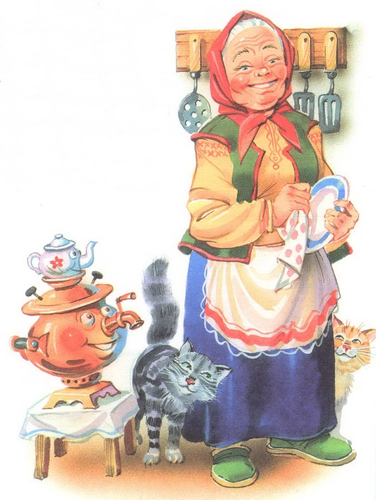
Сказка К. И. Чуковского « Федорино горе»
Не обязательно задействовать все экраны, переходите в те, которые вам нужны для уточнения подробностей.
Когда все дети выскажут множество своих вариантов, можно почитать им авторский текст и сравнить его с рассуждениями детей.
Дальше можно почитать о будущем, а можно самим подумать, что же будет с посудой, с Федорой в будущем. А потом опять сравнить с авторским текстом. Непременно в конце необходимо прочитать весь текст полностью. При такой работе с произведением, дети его хорошо запоминают. В обсуждении у них:
активизируется речь,
формируются навыки суждения, умозаключения;
развиваются воображение и речь.
Если предложить детям и дальше зарисовывать придуманные варианты сказки, то может получиться собственная книга по мотивам произведения К. И. Чуковского

Slide 6
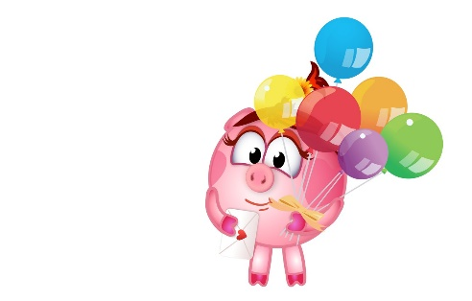
Таким приемом хорошо рассматривать незнакомые детям произведения. В этом случае детям интересно – угадают они авторский вариант или нет. Если же вы рассматриваете знакомые произведения, то можно с детьми договориться о том, что мы придумываем новую сказку. Дети с удовольствием идут на это.
Изменяя надсистему, или что-то в подсистеме, вы получите массу новых вариантов по одному только знакомому произведению. Это не обязательно может быть рассказ. Это может быть мультфильм, хорошо знакомый всем детям. Так интересно предполагать, что произойдет с героями мультсериала дальше. Вспомнить, что было с героями раньше.
Очень интересен, В ЭТОМ ПЛАНЕ, мултьтсериал «Приключения Смешариков». С героями могут происходить различные приключения и происшествия, которых нет в мультфильме, но их можно придумать, используя этих персонажей: Ежика, Копатыча, Нюшу и других.

Slide 7
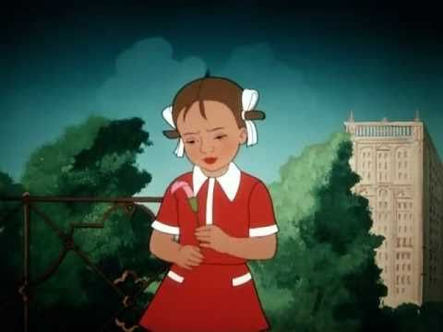
В сказке Р. Киплинга «Маугли» изменения произошли в экране – прошлое надсистемы. Реальный маленький ребенок был перенесен в совершенно чуждую для него среду обитания.
Технология работы (А. М. Страунинг):
- Выбрать объект изменения
- Предложить фантастическую идею изменения выбранной системы, изменяя что-либо в экранах системного оператора
- Выявить, как в связи с изменением исходной системы изменятся окружающие ее системы и надсистемы, в которые она входит.
Неугомонный характер Колобка (маленькое изменение в подсистеме – умение двигаться) привело его к необычайным приключениям. В ведь весь остальной лес был реальный, совсем не сказочный.
В рассказе В.Катаева «Цветик-семицветик», действие раскручивается вокруг волшебного цветка, исполняющего желания, полученного в подарок девочкой Женей.
Метод снежного кома можно использовать во многих играх.

Slide 8
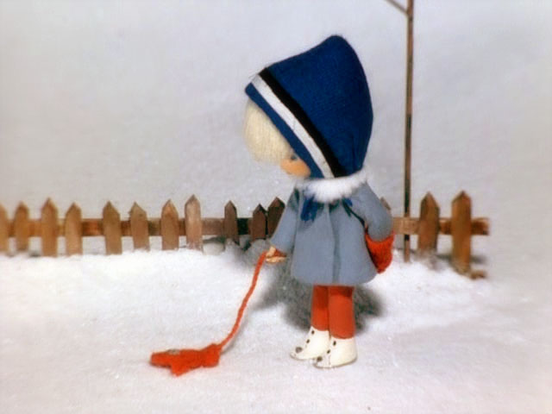
Хорошей иллюстрацией упрощенного Метода снежного кома для малышей является мультфильм «Варежка»
Обычная детская варежка периодически превращается в щенка, который вписывается в реальную жизнь девочки: его можно гладить, с ним можно гулять и играть, он даже принимает участие в собачьих соревнованиях.

Slide 9
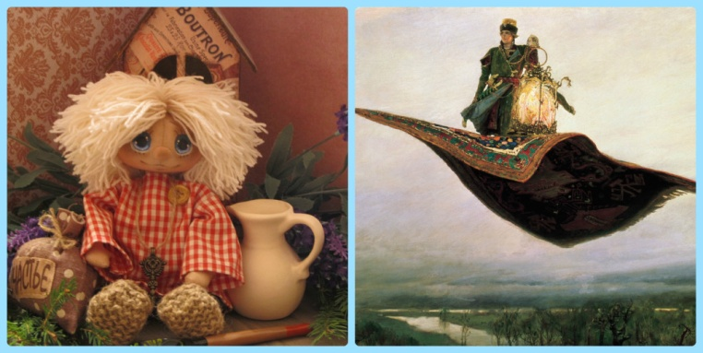
Обучение детей сочинению сказок и рассказов
Сначала привнесите нереальную ситуацию в вашу реальную жизнь. За основу можно взять прочитанное произведение или мультфильм.
Предложите представить, что будет, если у вас дома поселится домовенок Кузька?
Какие изменения произойдут в вашей жизни?
По каким признакам вы можете узнать, что у вас поселился домовенок? Он будет поддерживать порядок, убирая по ночам забытые игрушки, помогать по хозяйству маме, оставлять маленькие следы и т.п.
А если у вас появится ковер-самолет? Откуда он может появиться? Как вы его сможете использовать? Какие события могут произойти в вашей жизни при наличии ковра-самолета?

Slide 10
С ребенком старше 4 лет желательно записывать схемами или зарисовывать получившиеся рассказы.
Постепенно усложняйте сюжеты, приучайте к соблюдению структуры повествования: любое произведение должно иметь начало, основную часть и окончание. Отличным помощником станет опора на Системный оператор – путешествие по его экранам подскажет начало: как все начиналось (левый средний экран), развитие сюжета, вероятные ситуации подсистемы и определенного класса надсистем, возможного будущего развития.

Slide 11
Для составления рассказа придерживайтесь упрощенного Алгоритма:
Выбрать исходную ситуацию и фантастическую идею, которая будет разворачиваться в данных условиях.
Например: мальчик находит волшебную лампу с Джином.
Поместить эту идею в условия реальной жизни, представить, что она уже реализовалась.
Придумайте имя главного героя (мальчика); где и как он нашел волшебную лампу; как узнал, что она волшебная; как состоялась первая встреча с Джином из лампы.
Производить последующие действия в других реальных жизненных условиях, переходя последовательно (по цепочке) от одной области действительности к другой.
Сочинительство, игры и упражнения с использованием метода снежного кома формируют причинно-следственное мышление, навыки системного прогнозирования, способствует развитию творческого воображения и сильного мышления. И если перед вами стоит вопрос: «Как написать сказку с детьми?», попробуйте раскрутить небольшие «снежные комки», из 4-5-6 слоев.

Slide 12
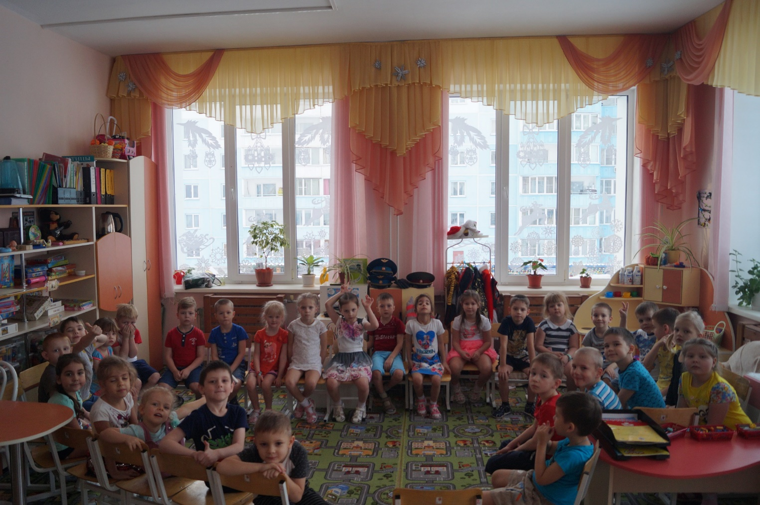
В беседе с детьми придумали нереальную ситуацию
- «Что было бы, вы нашли волшебную лампу?»

Slide 13
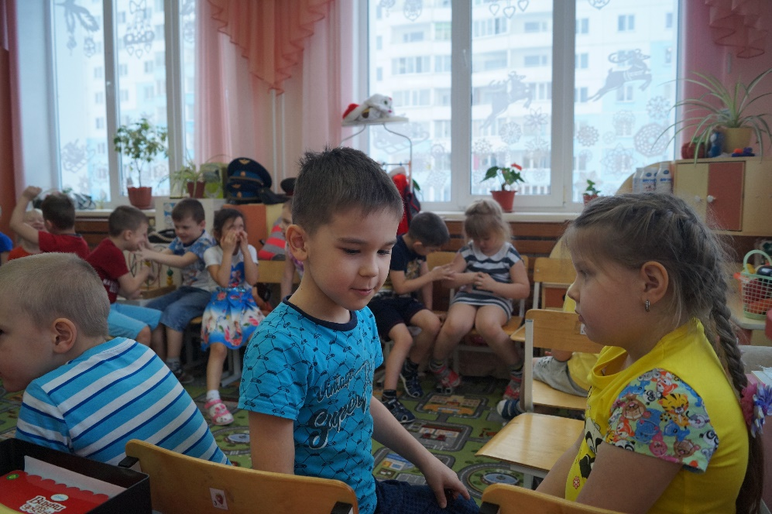
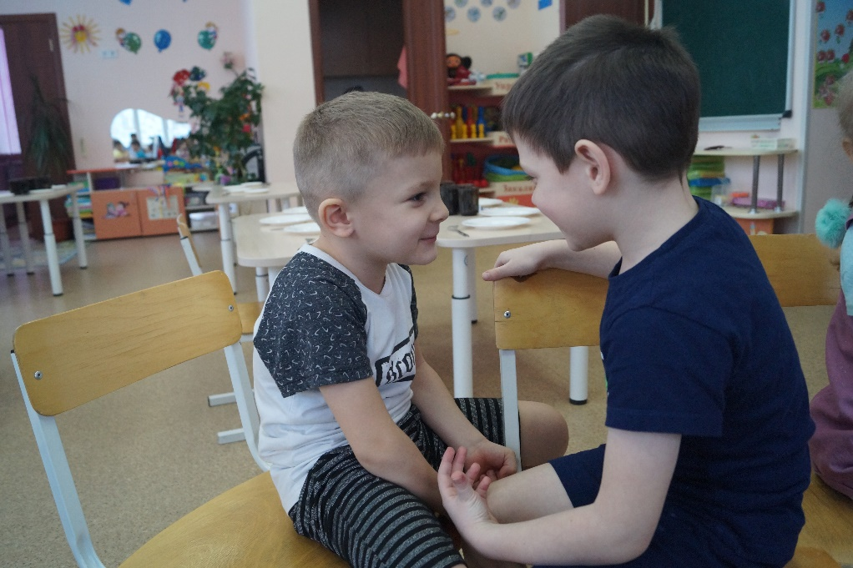
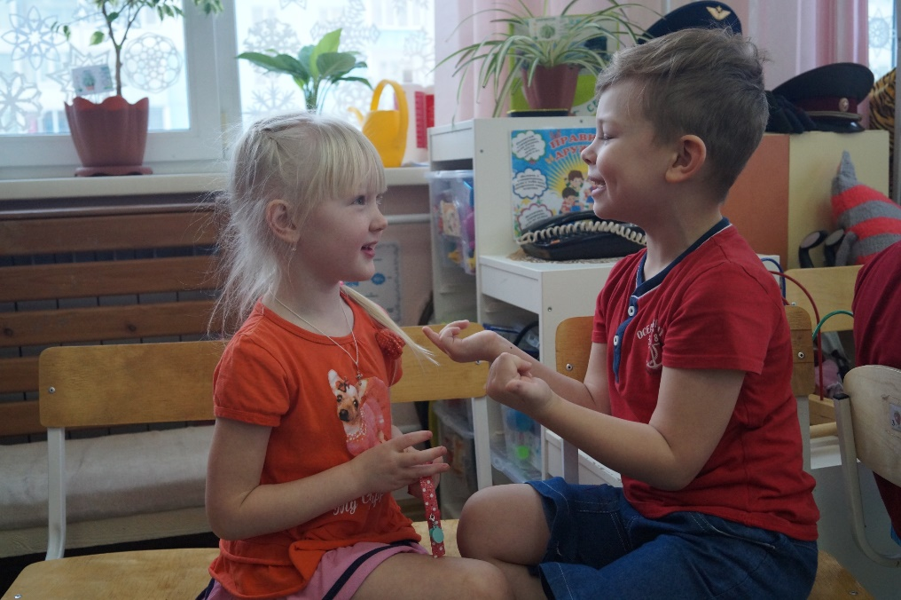
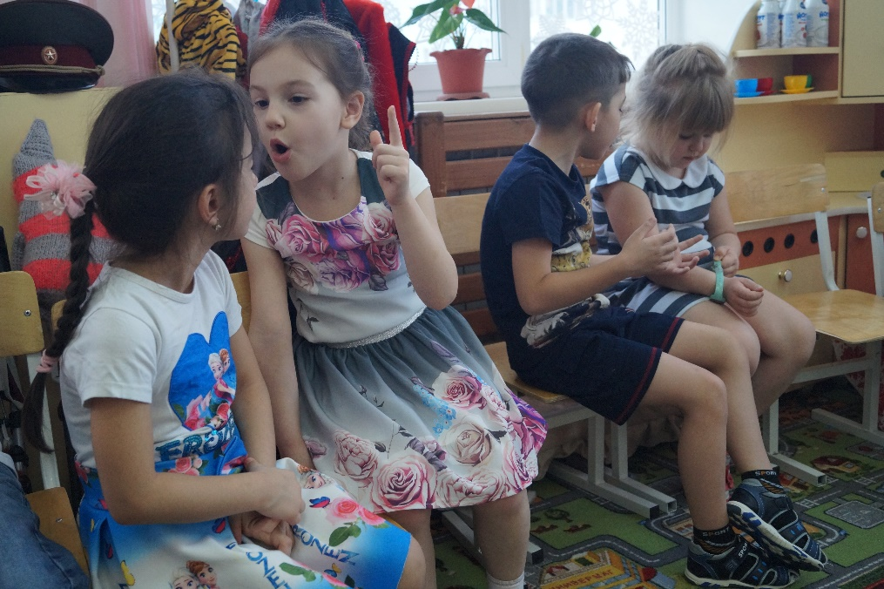
Работа в парах.

Slide 14
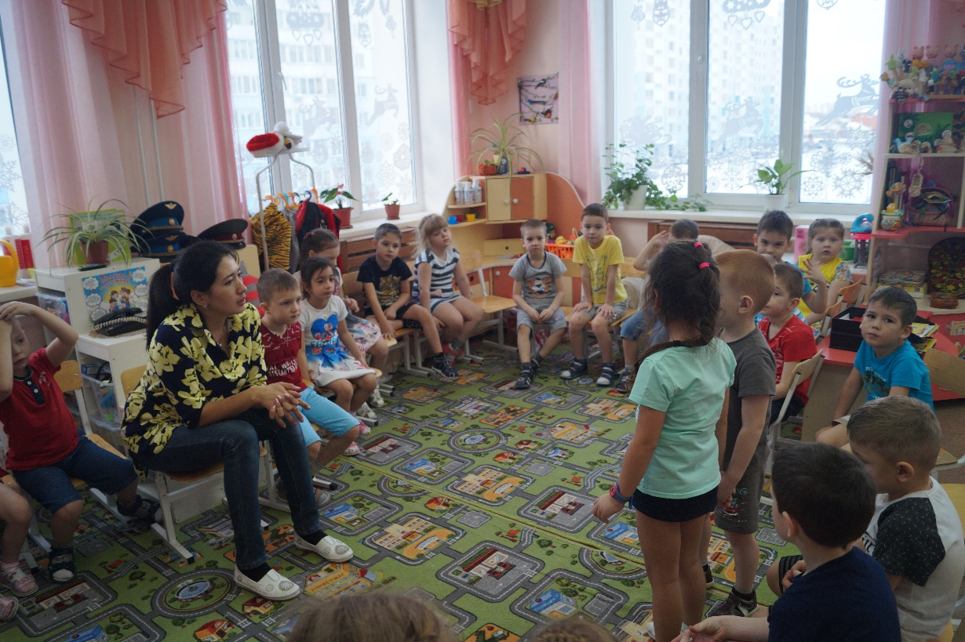
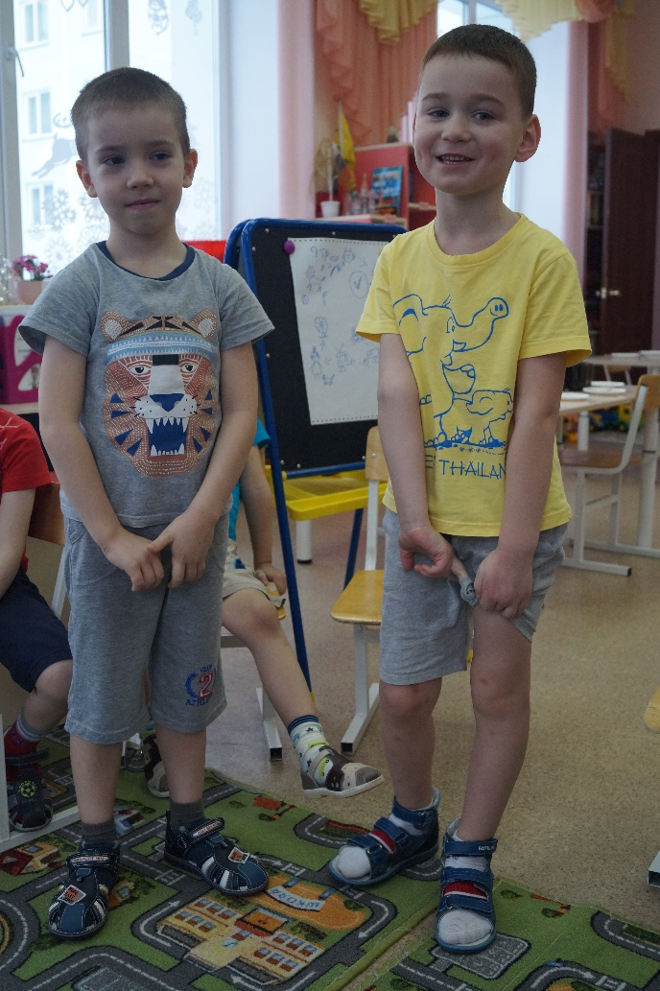
Презентация своих выдуманных историй

Slide 15
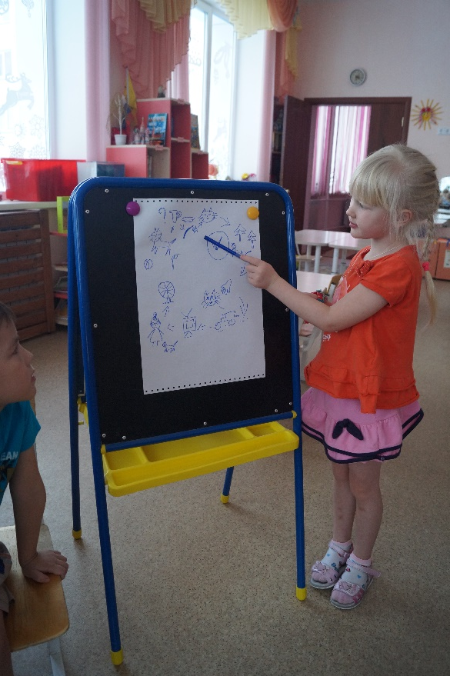
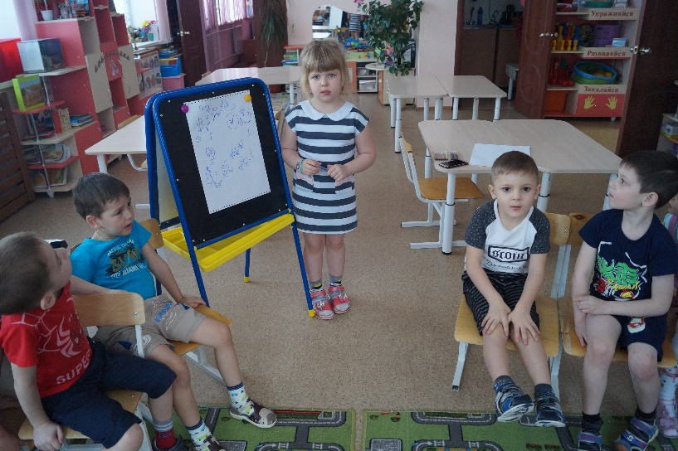
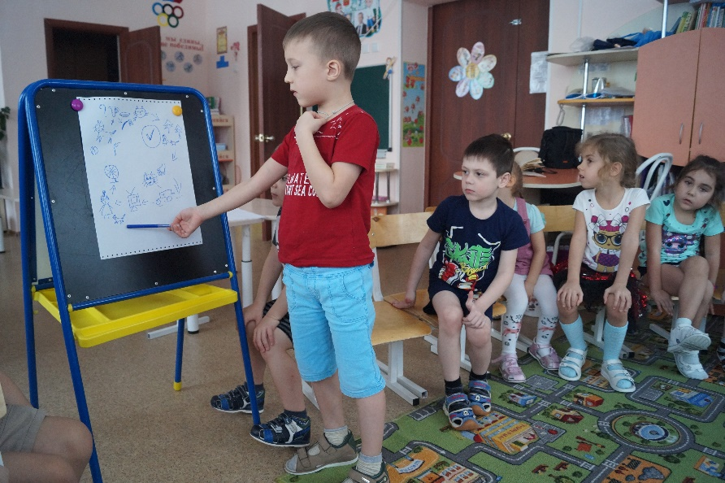
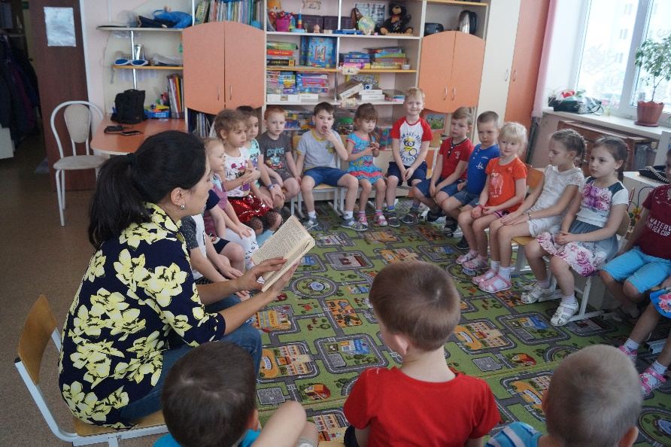
Чтение были Толстого «Котенок»
Придумывание начала и конца произведения

Slide 16
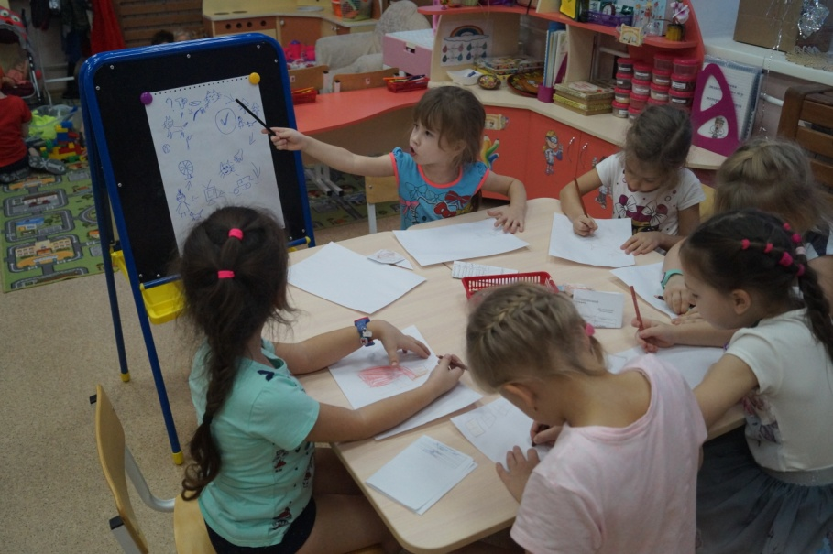
Рисунки по придуманному рассказу с опорой на схемы

Slide 17
Спасибо за внимание!

